Slide 1

Consejo Estudiantil Universitario

Slide 2


¡Bienvenidos a La Salle!
Tu experiencia universitaria comienza hoy
En La Salle no solo formarás parte de una licenciatura, también de una comunidad donde siempre tendrás personas que te acompañarán.
Nuevos retos
Nuevas amistades
Nuevas oportunidades
Una comunidad que te acompañara toda tu carrera

Slide 3
¿Qué es el CEU?
El Consejo Estudiantil Universitario es el máximo órgano universitario de representación de todos los alumnos de nivel licenciatura de la Universidad La Salle Cancún.​
Es conformado por los presidentes de las 14 licenciaturas.
Nuestra misión es que disfrutes al máximo tu vida universitaria!!
.

Slide 4

Consejo Estudiantil Universitario
Funciones
Representar a los estudiantes de todas nuestras licenciaturas.​
Ser un canal de comunicación entre autoridades y alumnos. ​
Fomentar la participación, comunicación y coordinación de los alumnos y la comunidad.

Slide 5
Consejo Estudiantil Universitario
¿Qué hacemos?
Organizamos actividades y eventos.
Representamos la voz de las y los estudiantes.
Escuchamos tus ideas y propuestas.
Promovemos la participación estudiantil.
Trabajamos junto con las autoridades para fortalecer la comunidad universitaria.

Slide 6
Consejo Estudiantil Universitario
¿Cómo puedes participar?
Síguenos en redes sociales.
Asistir a las actividades.
Compartir tus ideas.
Ser voluntario.
Participar en proyectos.
Formar parte de la Mesa Directiva de tu carrera.

Slide 7
Consejo Estudiantil Universitario
Conoce a tu Mesa Directiva
Cada licenciatura cuenta con una Mesa Directiva, integrada por estudiantes que representan a su carrera y trabajan de la mano con la Coordinación Académica y el CEU.
Ellos serán tu primer contacto estudiantil para:
Resolver dudas.
Informarte sobre actividades.
Escuchar propuestas.
Apoyarte durante tu vida universitaria.

Slide 8
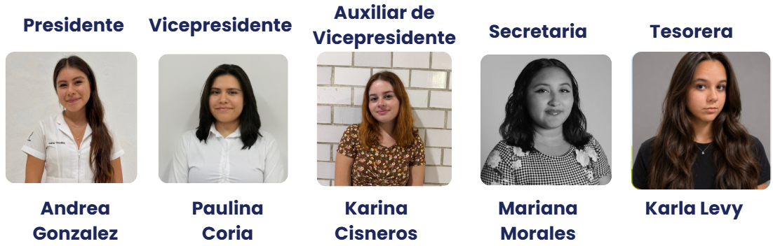
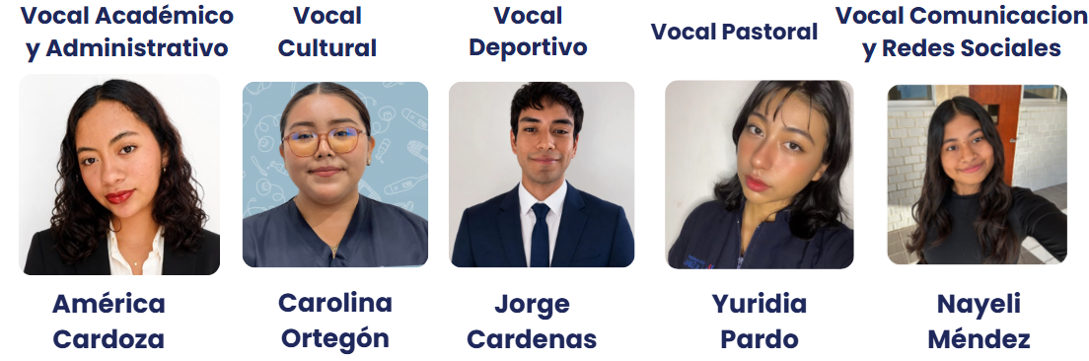
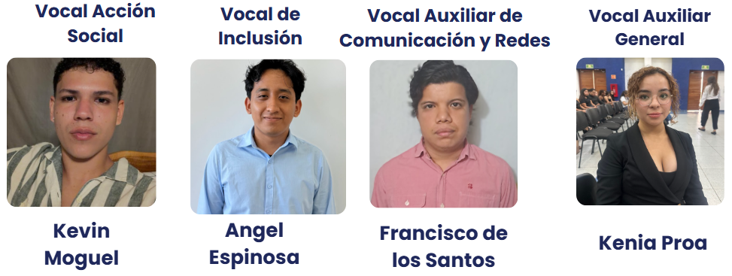
Consejo Estudiantil Universitario
2026-2027

Slide 9
Actividades y Eventos
Así se vive el CEU!!!

Slide 10
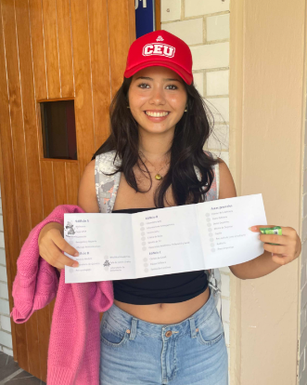
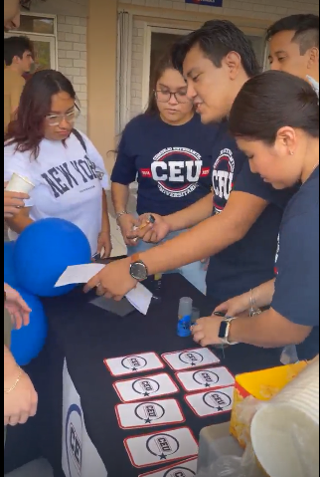
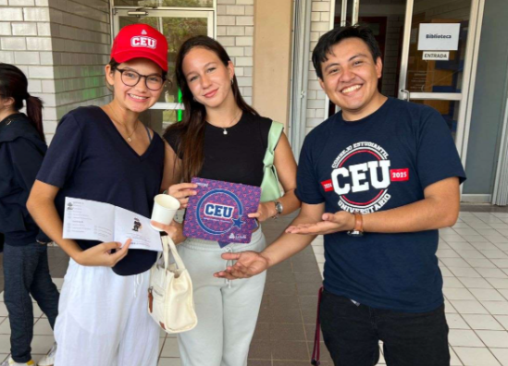
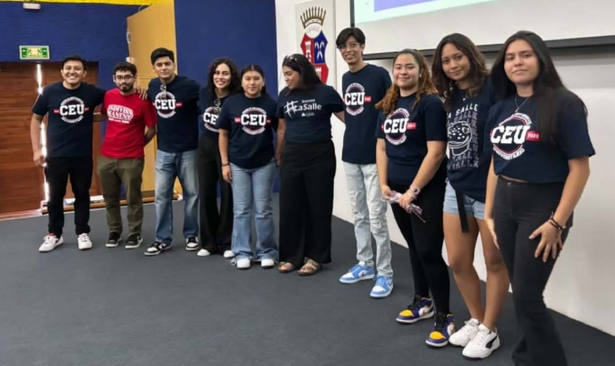
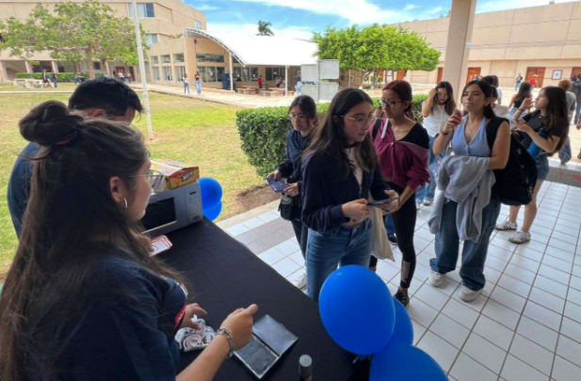
Curso de Inducción

Slide 11
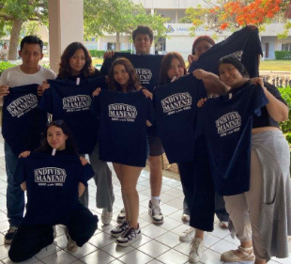
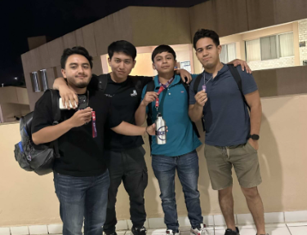
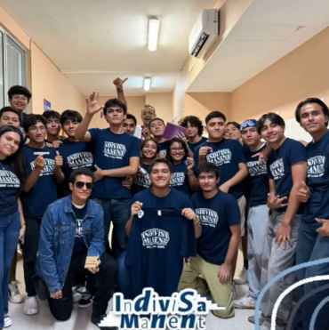
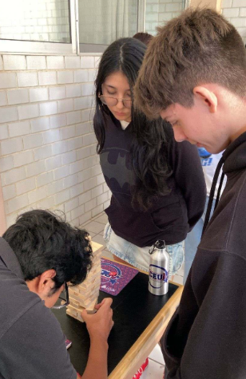
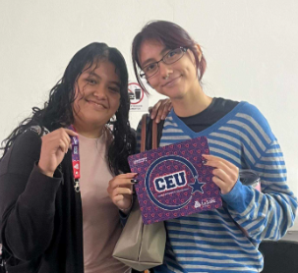
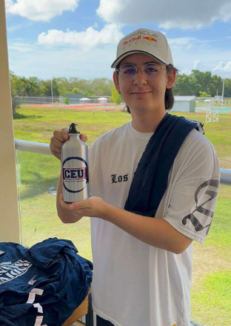
Back 2 School

Slide 12

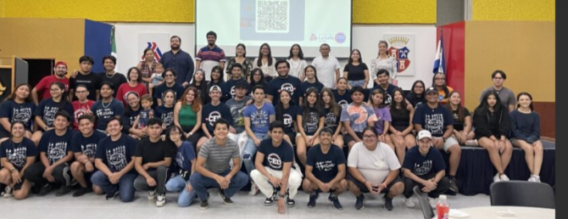
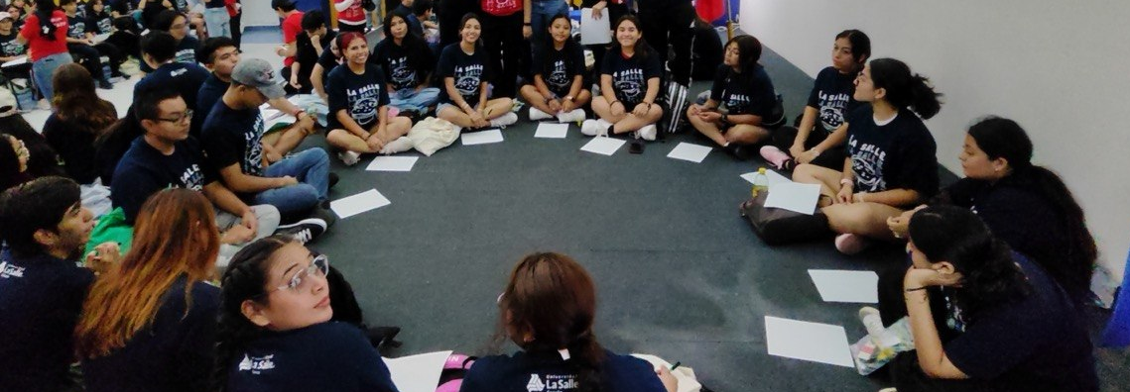
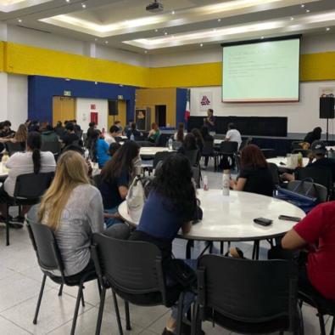
Movimiento Universitario LaSallista
“MUL”

Slide 13
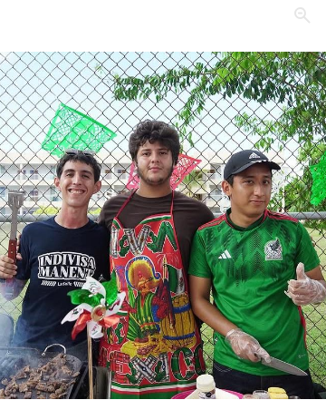
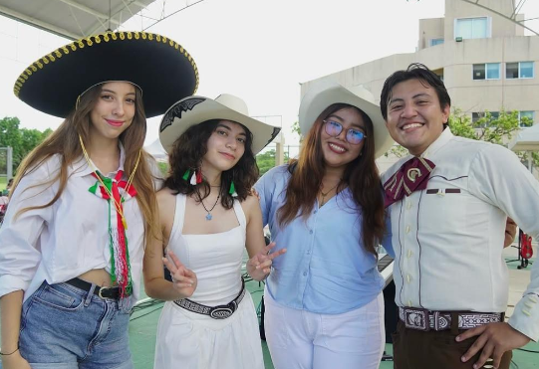
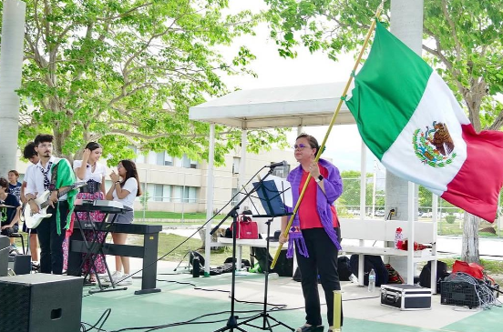
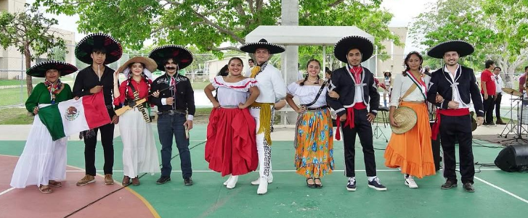
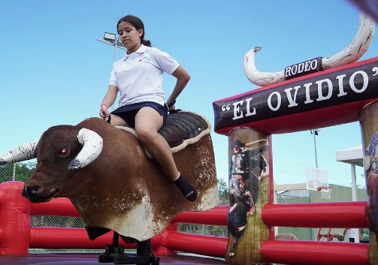
NOCHE MEXICANA LASALLISTA

Slide 14
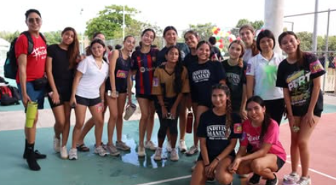
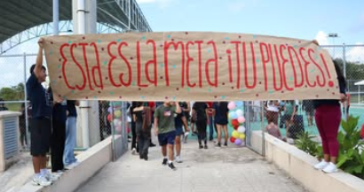
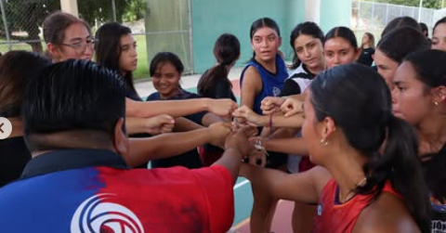
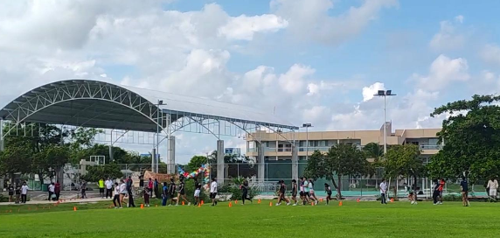
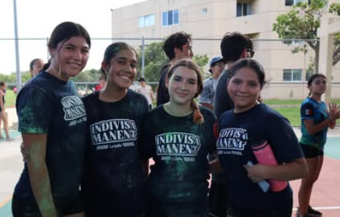
DÍA INDIVISA

Slide 15
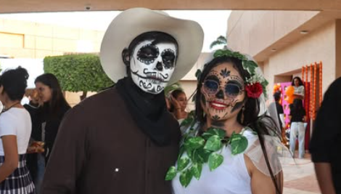
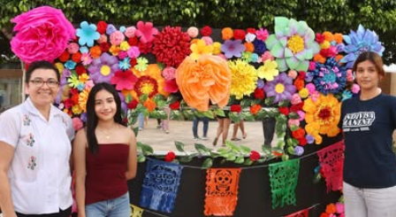
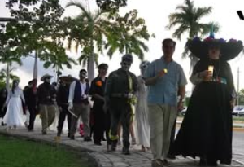
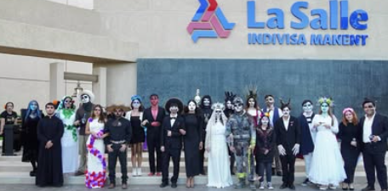
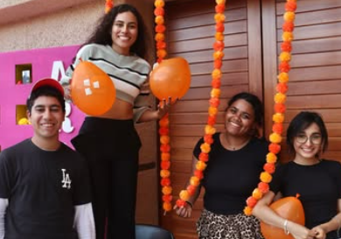
Día de Muertos
“La Ruta de Los Muertos”

Slide 16
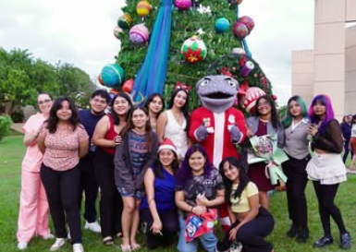
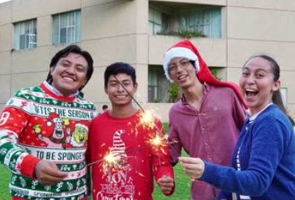
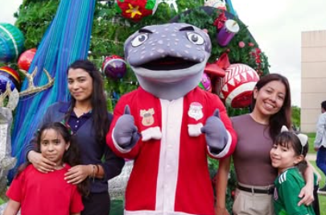
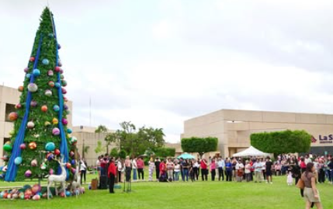
Encendido del Árbol y Kermes Navideña

Slide 17
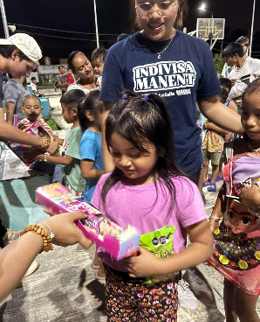
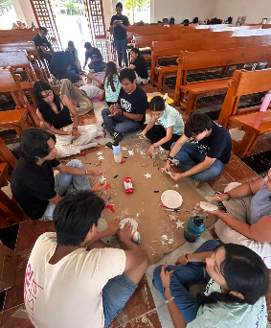
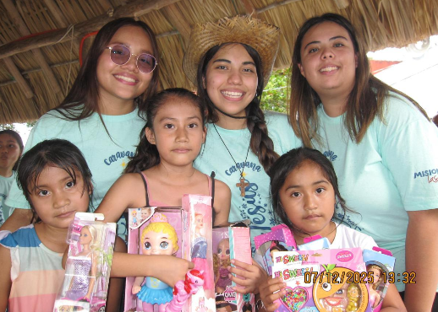
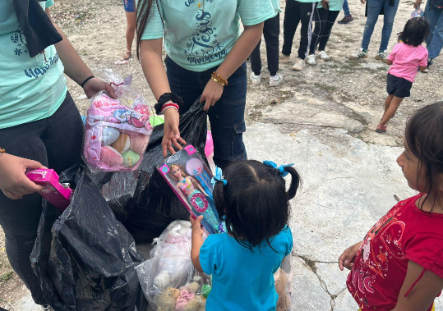
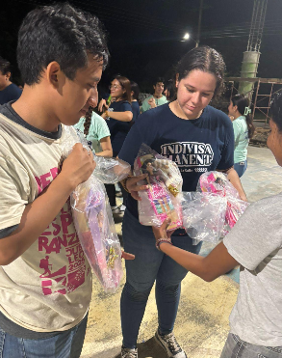
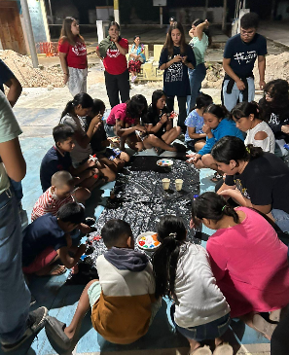
Colecta de Juguetes
“Caravana Navideña”

Slide 18
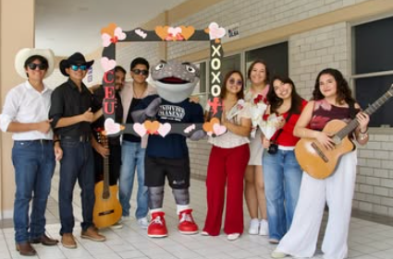
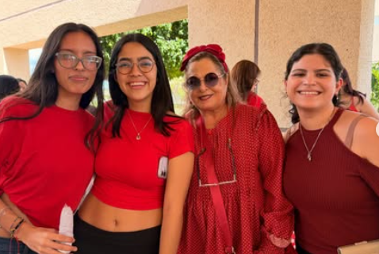
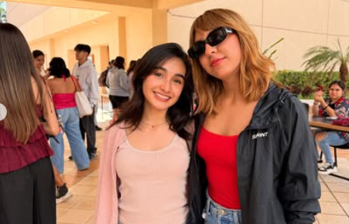
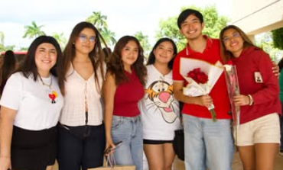
Bazar LaSallista y día de San Valentín

Slide 19
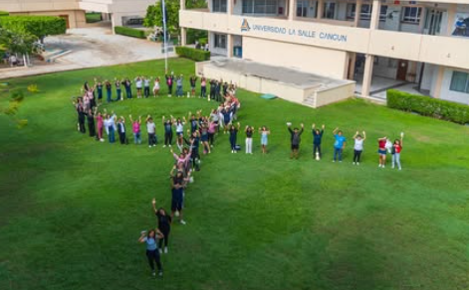
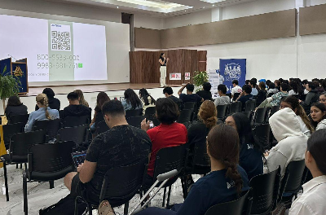
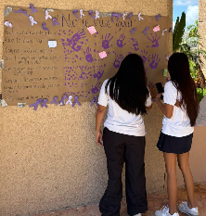
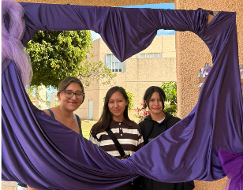

Semana de La Mujer
“Foto de lazo Conmemorativo”

Slide 20






Campamento de líderes
"Fratelli Local"
“Conectados para Trasformar”

Slide 21




Bazar LaSallista
“Hora del Recreo 30 de Abril”

Slide 22







Día del Estudiante

Slide 23






“Gala Universitaria”
Cena para egresados

Slide 24





Fratelli
“Encuentro Nacional de Liderazgo Lasallista”

